Slide 1




7有趣的发现
古小 王秀云

Slide 2
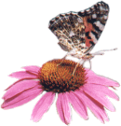
和生字交朋友。
qù zhù ěr kǎo chá
趣 著 尔 考 察
fù yīn yān sǐ ér
复 因 淹 死 而
bǎi dá wén fǎn jiào
百 达 文 反 较
cún rónɡ yì yán jiū
存 容 易 研 究

Slide 3
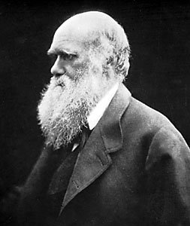
一百多年前，英国有位著名的科学家叫达尔文。

Slide 4
一百多年前，英国有位著名的科学家叫达尔文。

Slide 5
查尔斯·达尔文（Charles Darwin，1809-1882）是英国著名生物学家。达尔文出生于英国一个医生的世家，他的家人希望他秉承家族的传统，从事医学事业。18世纪20年代，达尔文在Edinburgh的医学院学习，但由于他对自然历史产生了浓厚的兴趣，并因此而退学。19岁，达尔文的家人把他送到Cambridge去学习神学，希望他成为一个乡村牧师，这样，他可以继续他对博物学的爱好而又不至于使家族蒙羞，但是达尔文对自然历史的兴趣变得越加浓厚，完全放弃了对神学的学习。在Cambridge期间，达尔文结识了当时著名的植物学家Henslow和著名地质学家Sedgwick，并接受了植物学和地质学研究的科学训练。

Slide 6
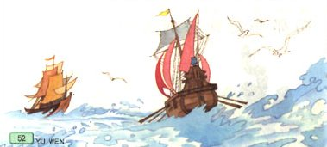
有一次，达尔文乘船到太平洋中的一个小岛上去考察。他看到岛上的昆虫要么翅膀特别大，要么就没有翅膀，感到很奇怪。

Slide 7
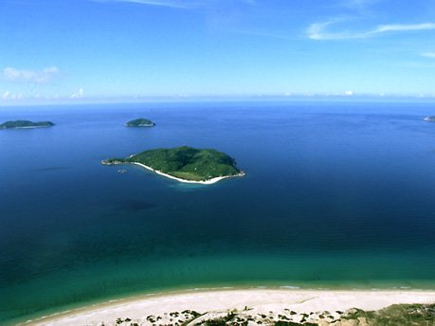
小岛

Slide 8
有一次，达尔文乘船到太平洋中的一个小岛上去考察。他看到岛上的昆虫要么翅膀特别大，要么就没有翅膀，感到很奇怪。

Slide 9
有一次，达尔文乘船到太平洋中的一个小岛上去考察。他看到岛上的昆虫要么翅膀特别大，要么就没有翅膀，感到很奇怪。

Slide 10
有一次，达尔文乘船到太平洋中的一个小岛上去考察。他看到岛上的昆虫要么翅膀特别大，要么就没有翅膀，感到很奇怪。

Slide 11
达尔文捉来许多昆虫，反复观察比较，终于找到了答案。原来，岛上经常刮大风，那些没有翅膀的昆虫，因为不会飞，就不大可能被风刮到海里淹死。而那些翅膀特别大的，因为能顶住大风，也生存了下来。可怜的是那些翅膀小的昆虫，能飞起来却顶不住大风，很容易被刮到海里去，便逐渐消失了。

Slide 12
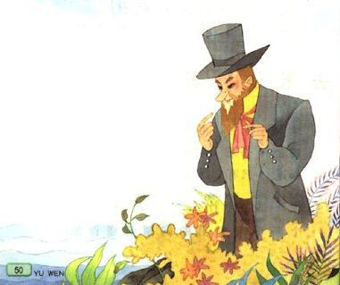



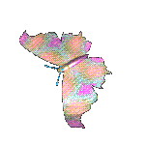
达尔文捉来许多昆虫，反复观察比较，终于找到了答案。

Slide 13
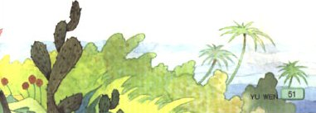
原来，岛上经常刮大风，那些没有翅膀的昆虫，因为不会飞，就不大可能被风刮到海里淹死。而那些翅膀特别大的，因为能顶住大风，也生存了下来。

Slide 14
原来，岛上经常刮大风，那些没有翅膀的昆虫，因为不会飞，就不大可能被风刮到海里淹死。而那些翅膀特别大的，因为能顶住大风，也生存了下来。

Slide 15
可怜的是那些翅膀小的昆虫，能飞起来却顶不住大风，很容易被刮到海里去，便逐渐消失了。

Slide 16
可怜的是那些翅膀小的昆虫，能飞起来却顶不住大风，很容易被刮到海里去，便逐渐消失了。

Slide 17



这个有趣的发现，对达尔文后来的科学研究起到了非常重要的作用。

Slide 18
这个有趣的发现，对达尔文后来的科学研究起到了非常重要的作用。

Slide 19
1831年夏天，达尔文在Henslow的推荐下，一名不拿任何报酬的博物学家身份随英国海军探测船“贝格尔号”参加了历时5年的环球考察，所见所闻对其生物进化思想、自然选择学说的形成产生了重要的影响；1859年发表了《物种起源》一书，用大量的事实证明了生物变异的普遍性、变异与遗传的关系，提出了生存竞争和自然选择学说，系统地论述了物种形成的机制。该书的发表标志着现代生物进化理论的形成，引发了近代最重要的一次科学革命，因而达尔文被称为生物进化论的奠基人。

Slide 20

会会老朋友。
百 达 文 反
容 易 究
较
存
研

Slide 21
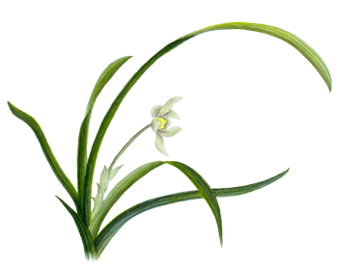
谈到名声、荣誉、快乐、财富这些东西，如果同友谊相比，它们都是尘土。
——达尔文

Slide 22
练一练
1、比一比再组词。
夏（ ） 校（ ）
复（ ） 较（ ）
容（ ） 应（ ）
究（ ） 因（ ）
2、括号里填上合适的词语。
逐渐地（ ） 有趣的（ ）
认真地（ ） 著名的（ ）
仔细地（ ） 重要的（ ）

Slide 23
3、据课文内容填空。
（1）那些没有翅膀的昆虫，由于（ ），就不大可能被刮到海里。
（2）那些翅膀特别大的昆虫，因为（ ）所以（ ）。
（3）那些翅膀不大的昆虫，由于（ ）便逐渐地消失了。

